Slide 1
Búsqueda secuencial y binaria
2 CSTC
Franco Callipo

Slide 2
Algoritmos de búsqueda

Slide 3
¿Que es un algoritmo de búsqueda?

Slide 4
¿Que es un algoritmo de búsqueda?
Es un procedimiento que se utiliza para encontrar la ubicación de un elemento específico dentro de un arreglo o vector.
Dos de los algoritmos de búsqueda más comunes son la búsqueda secuencial y la búsqueda binaria.

Slide 5
Sequential search
Búsqueda secuencial

Slide 6
Búsqueda secuencial
Es un método simple pero puede ser ineficiente para grandes conjuntos de datos, ya que su tiempo de ejecución crece linealmente con el tamaño de la colección.
Se recorre la colección de datos elemento por elemento, comenzando desde el principio, hasta encontrar el elemento deseado o hasta llegar al final de la colección.
Este método es útil cuando la colección no está ordenada o cuando no se conoce nada acerca de la distribución de los datos.

Slide 8
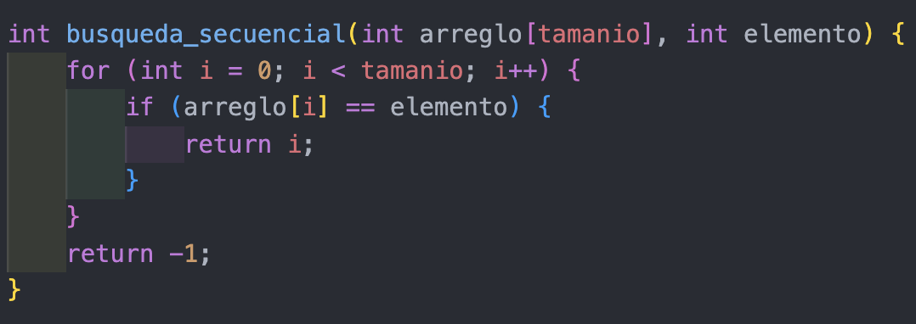
Búsqueda secuencial

Slide 9
Binary search
Búsqueda binaria

Slide 10
Binary search
La búsqueda binaria solo funciona en colecciones ordenadas. Esta técnica divide repetidamente a la mitad la porción de la colección donde podría estar el elemento buscado.
Compara el elemento buscado con el elemento en el medio de la colección y decide si el elemento está en la mitad superior o inferior. Luego, repite el proceso en la mitad seleccionada.
Es considerablemente más eficiente que la búsqueda secuencial, ya que reduce a la mitad el espacio de búsqueda en cada paso.

Slide 12
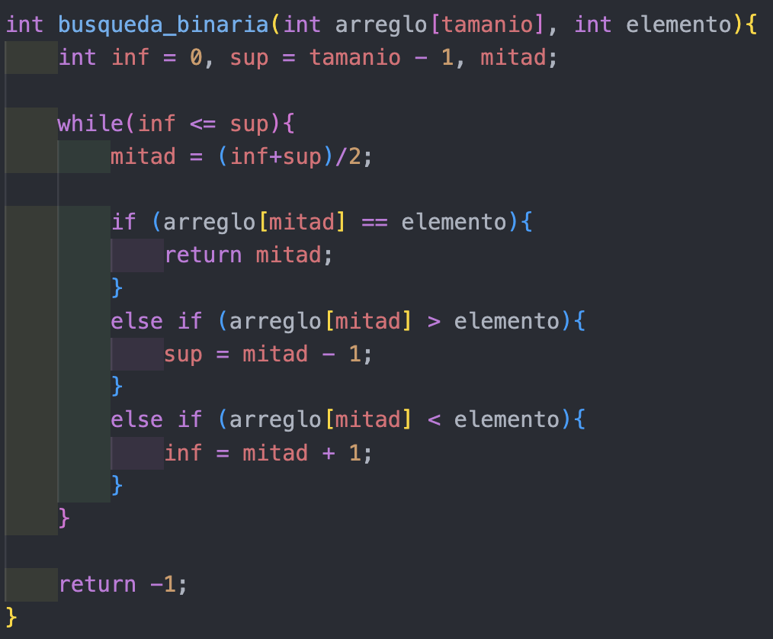
Binary search

